Slide 1
Література другої половини XIX століття

Slide 2
Література другої половини 19 століття — умовний період в історії літератури від середини XIX століття до 1890-х років.

Slide 3
Художньо-зображальні системи
Просвітництво
Реалізм
Натуралізм
Романтизм
Поєднання напрямків
Передмодернізм

Slide 4
Просвітництво
Для розвинених літератур Сходу у 19 ст. характерними були просвітницькі тенденції, що набули тут ряд специфічних особливостей, відмінних від західного Просвітництва. Одним з основних стимулів східної просвіти було усвідомлення необхідності протистояти Європі, що нерідко поєднувалось з антиколоніальними тенденціями.

Slide 5
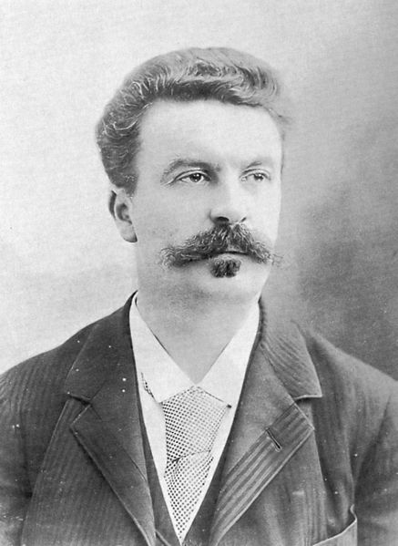
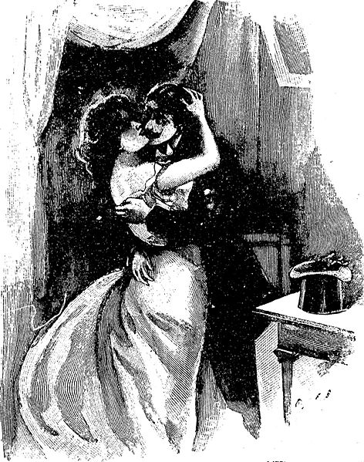
Реалізм
Незважаючи на значну нерівномірність літературного розвитку та велику різноманітність художніх напрямків, для цього періоду можна виділити домінанту літературного процесу — це інтенсивний розвиток реалізму, що по різному проявляється у різному історико-культурному оточенні, але має певні спільні риси.
Ілюстрація до роману «Любий друг» Гі де Мопассана.
Гі де Мопассан

Slide 6
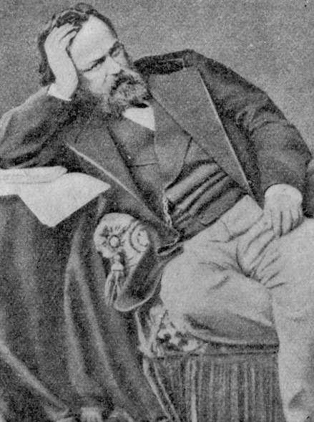
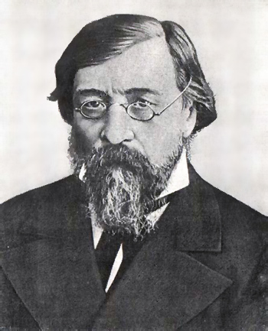
Реалізм у Росії
У цей період російська література стає однією з найрозвиненіших у світі, що в наступні періоди частково втрачається. У Росії формується тип письменника-громадянина, який бере активну участь у різних соціально-політичних перипетіях, а часто і в революційній боротьбі (Олександр Герцен, Микола Чернишевський).
Олександр Іванович Герцен
Чернишевський Микола Гаврилович

Slide 7
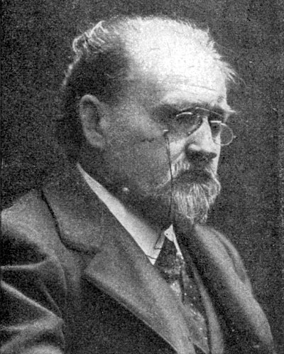
Натуралізм
(франц. naturalisme, від лат. naturalis — природний) — напрям у літературі та мистецтві Європи і США, що виник і склався в останні десятиріччя 19 ст. на основі філософії позитивізму (О. Конт) й естетичної теорії І. Тена. На теорію й практику натуралізму великий вплив зробили успіхи природничих наук у 2-й пол. 19 ст.
Еміль Золя

Slide 8
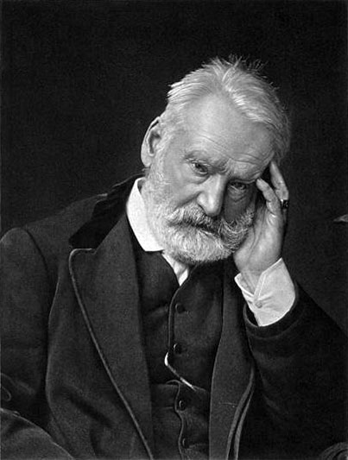
Романтизм
Хоч у цей період визначальним є художньо-зображальна система реалізму, але не переривається становлення і розвиток літератури романтизму. Останній найінтенсивніше розвивається у країнах, для яких було характерне пізніше формування реалізму. Чітко розмежувати ці два напрями неможливо, бо хронологічно вони співіснували.
Віктор Гюго

Slide 9
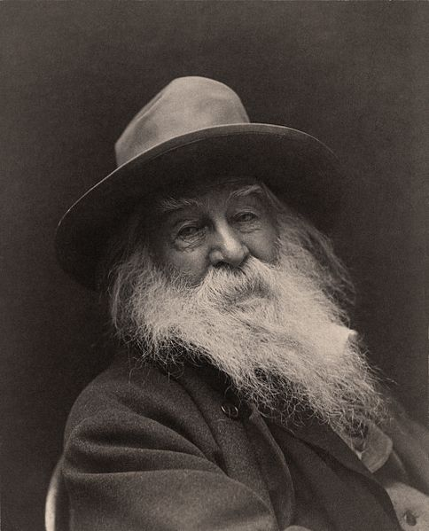
Поєднання напрямків романтизму та реалізму
Марк Твен
Волт Вітмен

Slide 10
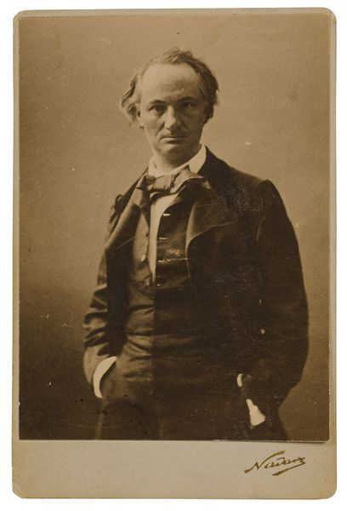
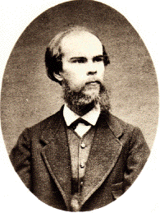
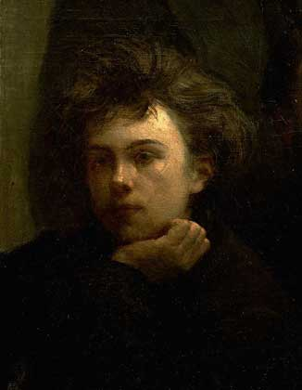
Передмодернізм
Досить складний комплекс являють собою нові нереалістичні течії кінця століття, точніше його останньої третини. Сукупність цих напрямків часто називають передмодернізмом.
Шарль П'єр Бодлер
Поль Марі Верлен
Артюр Рембо

Slide 11
Презентацію підготувала учениця 6-А класу Анжела Слюсаренко
Кінець

